Slide 1



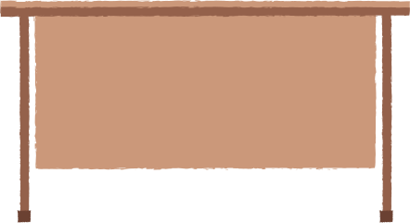
CHÀO MỪNG CÁC EM ĐÃ ĐẾN VỚI TIẾT HỌC
NGÀY HÔM NAY!

Slide 2

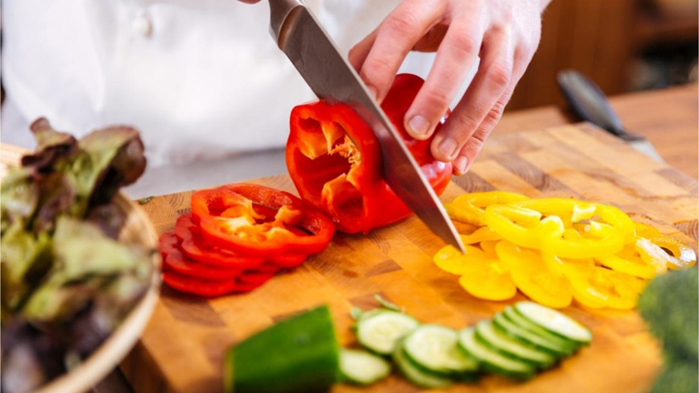
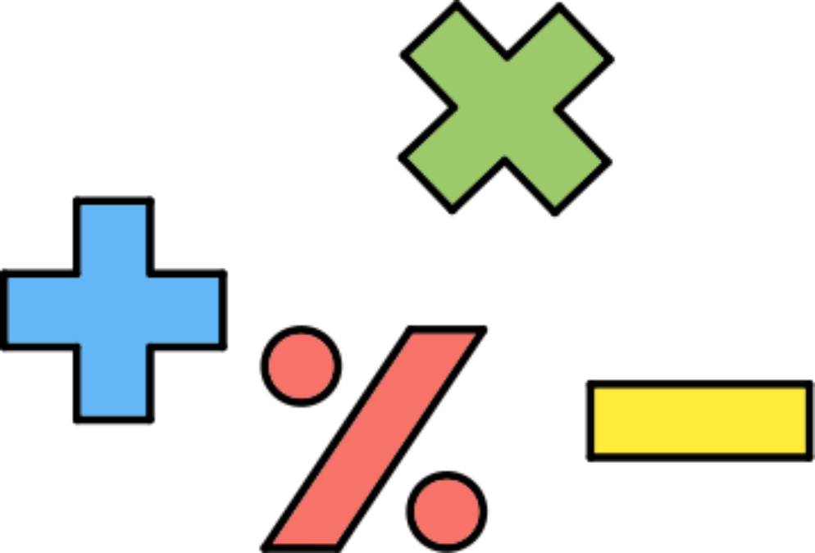
KHỞI ĐỘNG
Các đầu bếp chuyên nghiệp luôn có kĩ năng dùng dao điêu luyện để thái thức ăn như rau, củ, thịt, cá,... thành các miếng đều nhau và đẹp mắt. Các nhát cắt cần tuân thủ nguyên tắc gì để đạt được điều đó?

Slide 3
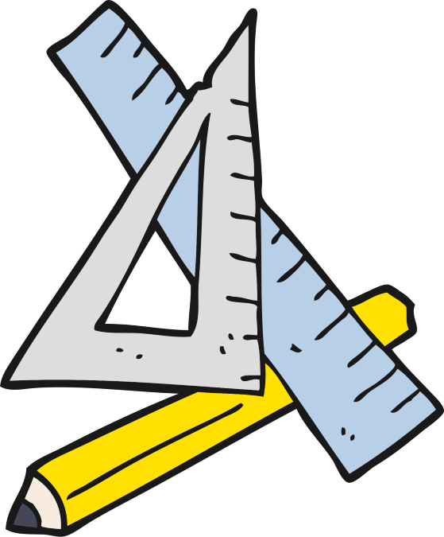

CHƯƠNG IV. QUAN HỆ SONG SONG TRONG KHÔNG GIAN
BÀI 13: HAI MẶT PHẲNG SONG SONG

Slide 4
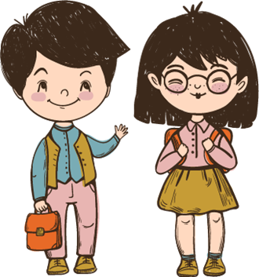
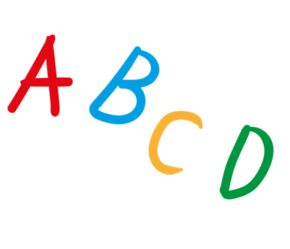
NỘI DUNG
BÀI HỌC
1
Hai mặt phẳng song song
Điều kiện và tính chất của hai mặt phẳng song song
2
3
Định lí Thalès trong không gian
4
Hình lăng trụ và hình hộp

Slide 5

1
HAI MẶT PHẲNG SONG SONG

Slide 6

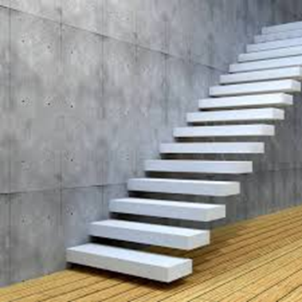

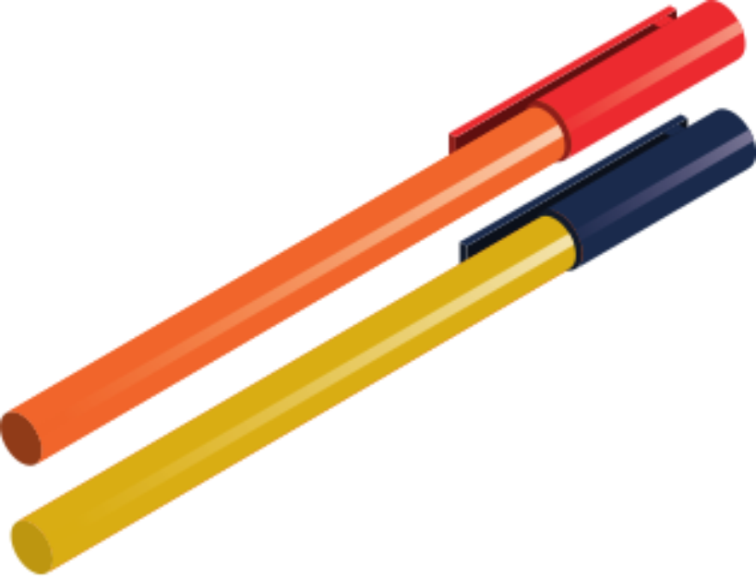
HĐ 1:
Các mặt bậc thang trong Hình 4.40 gợi nên hình ảnh về các mặt phẳng không có điểm chung. Hãy tìm thêm một số ví dụ khác cũng gợi nên hình ảnh đó.

Slide 7
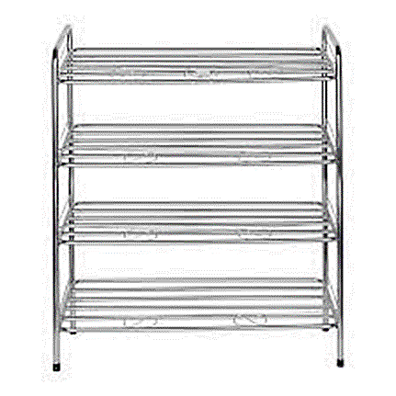
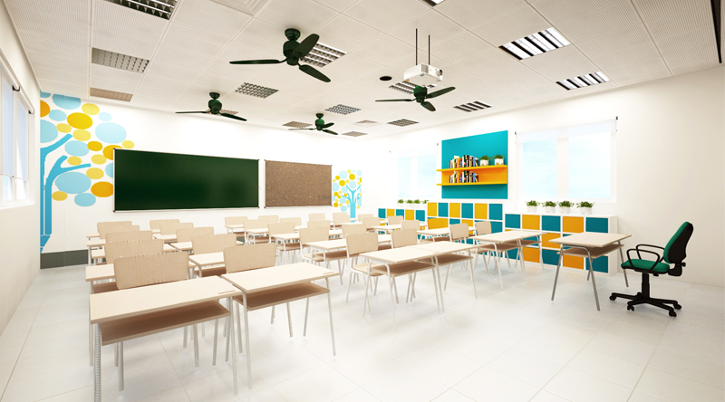
Trả lời:
Các mặt của từng tầng trong giá để dép gợi nên hình ảnh về các mặt phẳng không có điểm chung.
Mặt sàn và mặt trần nhà bằng gợi nên hình ảnh về các mặt phẳng không có điểm chung.

Slide 8

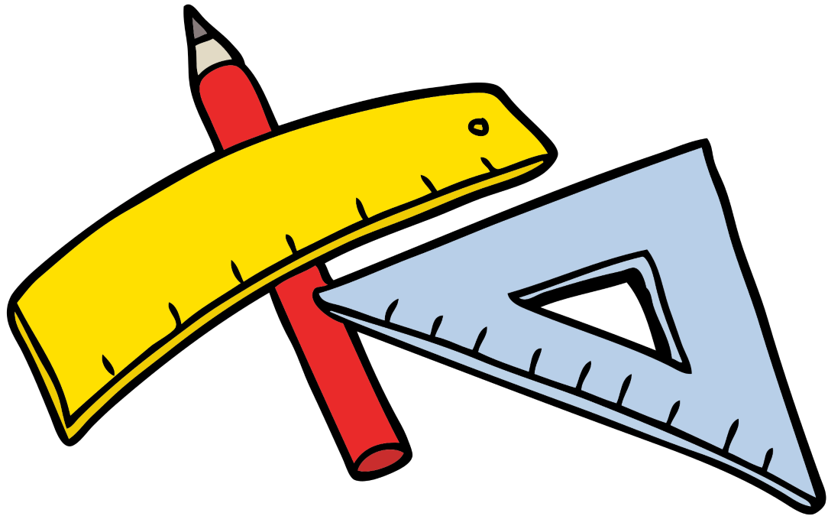

KHÁI
NIỆM
Hai mặt phẳng $(α)$ và $(β)$ được gọi là song song với nhau nếu chúng không có điểm chung, kí hiệu $(α)$ // $(β)$ hay $(β)$ // $(α)$.

Slide 9
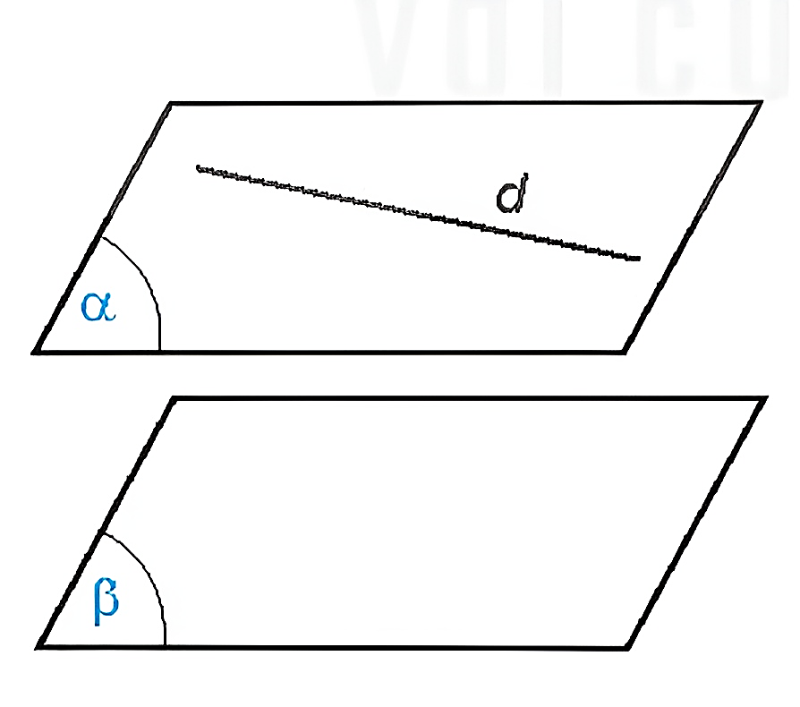

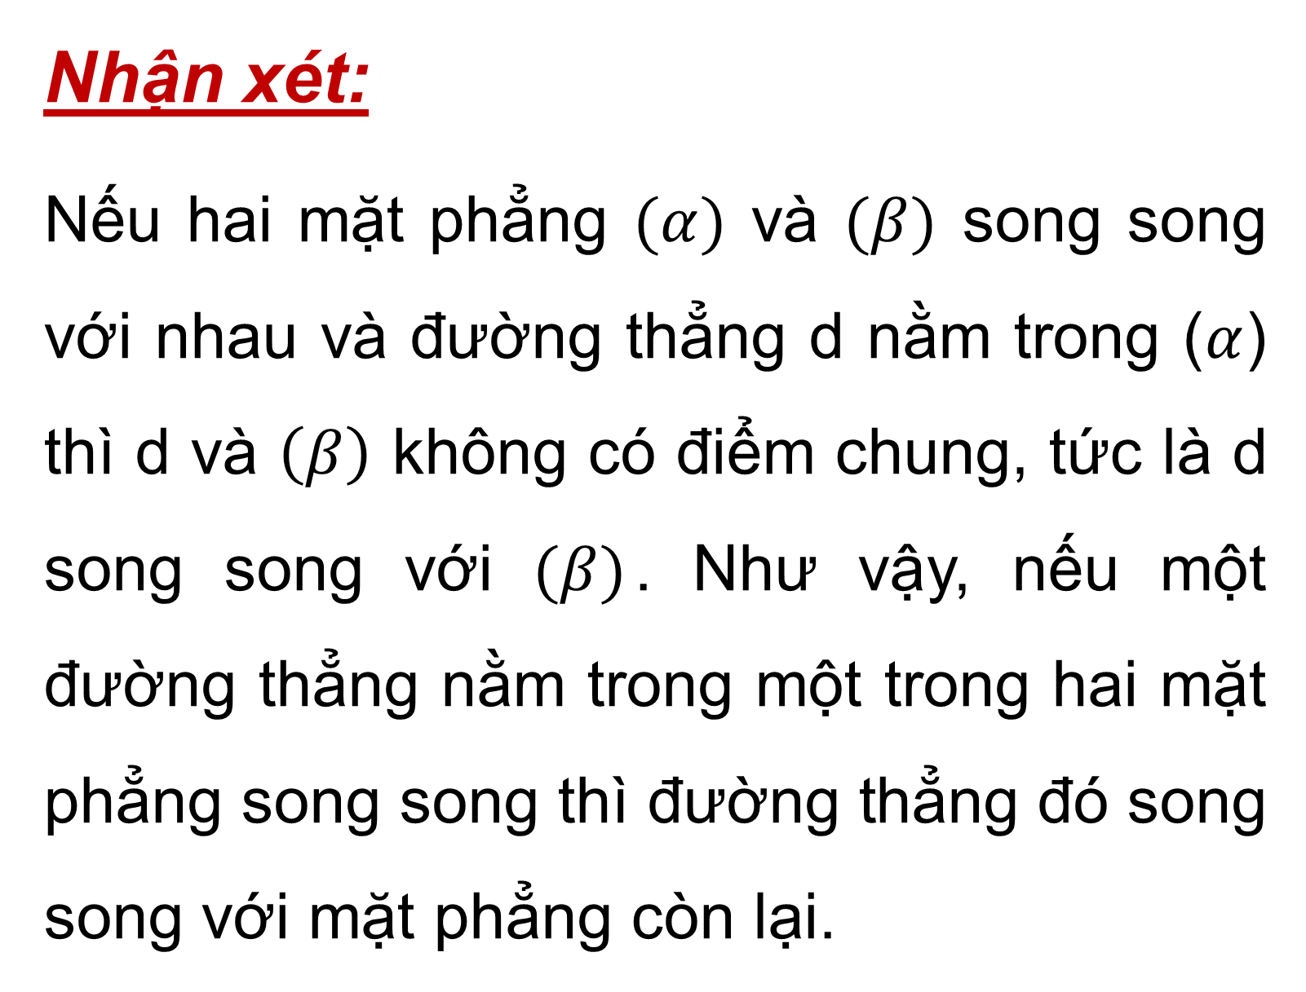
Nhận xét:
Nếu hai mặt phẳng $(α)$ và $(β)$ song song với nhau và đường thẳng d nằm trong ($α$) thì d và $\left(β\right)$ không có điểm chung, tức là d song song với $(β)$. Như vậy, nếu một đường thẳng nằm trong một trong hai mặt phẳng song song thì đường thẳng đó song song với mặt phẳng còn lại.

Slide 10


CÂU HỎI
Trong hình ảnh mở đầu, các nhát cắt có nằm trong mặt phẳng song song hay không?
Trả lời:
Trong hình ảnh mở đầu, các nhát cắt nằm trong các mặt phẳng song song.

Slide 11
2
ĐIỀU KIỆN VÀ TÍNH CHẤT CỦA HAI MẶT PHẲNG SONG SONG

Slide 12

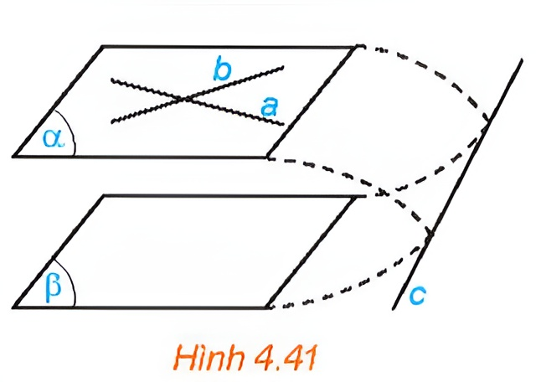
HĐ2:
Cho mặt phẳng (α) chứa hai đường thẳng cắt nhau a, b và a, b cùng song song với mặt phẳng (β) (H.4.41)
Nếu (α) và (β) cắt nhau theo giao tuyến c thì hai đường thẳng a và c có
song song với nhau hay không, hai đường thẳng b và c có song song với nhau hay không?
Hãy rút ra kết luận sau khi trả lời các câu hỏi trên.

Slide 13
Trả lời:
Do a song song với mặt phẳng (β) và a nằm trong mặt phẳng (α) nên (α) và (β) cắt nhau theo giao tuyến c song song với a.
Lí luận tương tự, ta thấy c song song với b.
Từ đó suy ra a song song với b hoặc a trùng với b (mâu thuẫn giả thiết).

Slide 14
KẾT
LUẬN
Nếu mặt phẳng (α) chứa hai đường thẳng cắt nhau và hai đường thẳng này song song với mặt phẳng (β) thì (α) và (β) song song với nhau.

Slide 15
CÂU HỎI
Nếu không có điều kiện “hai đường thẳng cắt nhau” thì khẳng định trên còn đúng không?
Trả lời:
Giả sử hai đường thẳng a và b trùng nhau thì khi đó có thể xảy ra trường hợp hai mặt phẳng (α) và (β) cắt nhau theo giao tuyến c song song với hai đường thẳng trùng nhau trên, do đó (α) và (β) không song song với nhau.
Do vậy, nếu không có điều kiện “hai đường thẳng cắt nhau” thì khẳng định trên không đúng.

Slide 16
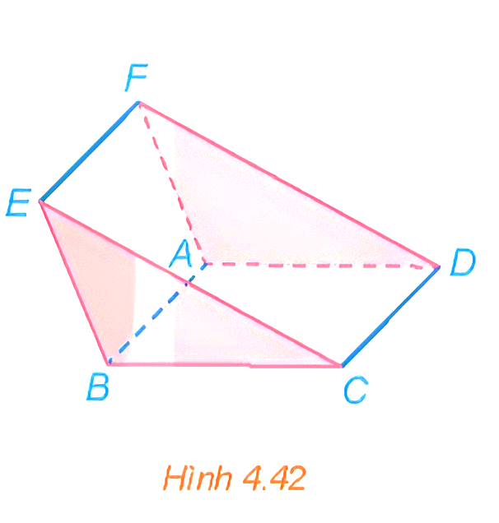
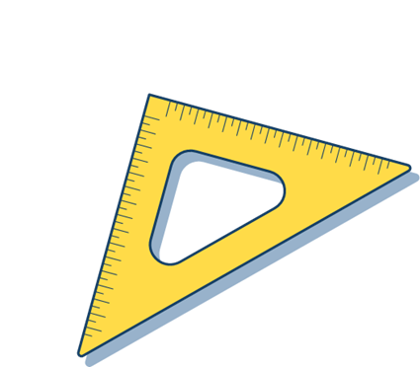
Ví dụ 1 (SGK – tr89)
Cho hai hình bình hành ABCD và ABEF không cùng nằm trong một mặt phẳng. Chứng minh rằng mặt phẳng (BCE) song song với mặt phẳng (ADF) (H.4.42).
Giải
Vì tứ giác ABCD là hình bình hành nên BC II AD, suy ra BC II (ADF).
Vì tử giác ABEF là hình bình hành nên BE II AF, suy ra BE II (ADF).
Mặt phẳng (BCE) chứa hai đường thẳng cắt nhau BC và BE cùng song song với mặt phẳng (ADF) nên mặt phẳng (BCE) song song với mặt phẳng (ADF).

Slide 17
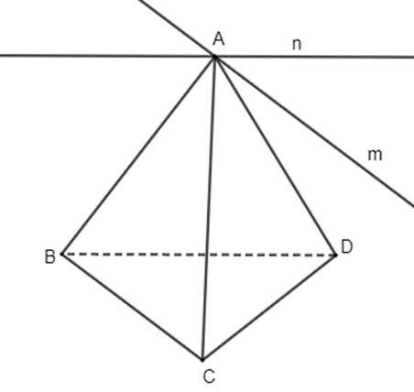
LUYỆN TẬP 1
Trong không gian, cho bốn điểm A, B, C, D không đồng phẳng. Qua điểm A vẽ hai đường thẳng m; n lần lượt song song với hai đường thẳng BC, BD. Chứng minh rằng mp(m, n) song song với mặt phẳng (BCD).
Giải
Vì m // BC nên m // (BCD).
Vì n // BD nên n // (BCD).
mp(m, n) chứa hai đường thẳng cắt nhau m và n (cắt nhau tại A) cùng song song với mặt phẳng (BCD) nên mp(m, n) song song với mặt phẳng (BCD).

Slide 18
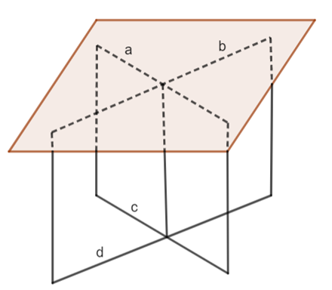


VẬN DỤNG 1
Một chiếc bàn có phần chân là hai khung sắt hình chữ nhật có thể xoay quanh một trục như trong Hình 4.43. Khi mặt bàn được đặt lên phần chân bàn thì mặt bàn luôn song song với mặt đất. Hãy giải thích tại sao.

Slide 19
Giải
Vì các khung sắt có dạng hình chữ nhật nên các cạnh đối diện của khung sắt song song với nhau, do đó a // c và b // d.
Vì c và d là các đường thẳng của chân bàn nằm trên mặt đất, nên a // c thì đường thẳng a song song với mặt đất và b // d thì đường thẳng b song song với mặt đất.
Mặt phẳng bàn chứa hai đường thẳng cắt nhau a và b cùng song song với mặt đất nên mặt phẳng bàn song song với mặt đất.

Slide 20
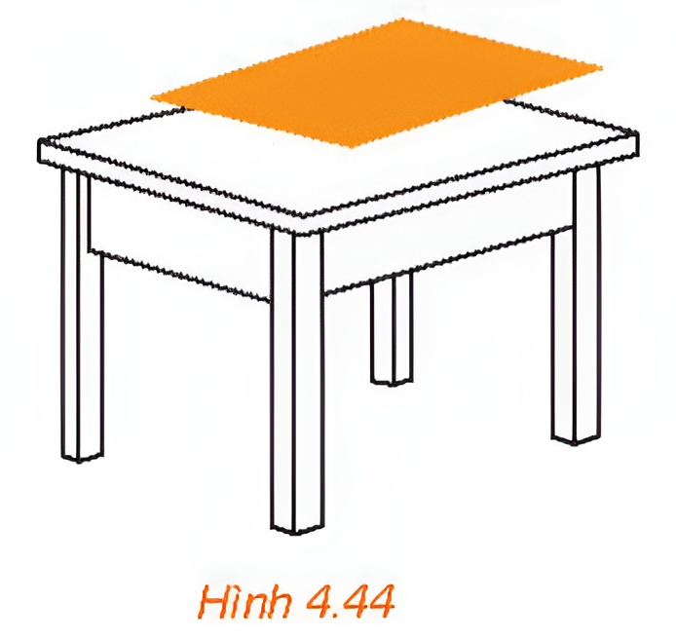

HĐ3:
Đặt một tấm bìa cứng lên một góc của mặt bàn nằm ngang (H.4.44) sao cho mặt bìa song song với mặt đất. Khi đó mặt bìa có trùng với mặt bàn hay không?
Trả lời:
Mặt bàn nằm ngang thì song song với mặt đất. Khi tấm bìa cứng được đặt lên một góc của mặt bàn nằm ngang sao cho mặt bìa song song với mặt bàn thì mặt bìa trùng với mặt bàn.

Slide 21
TÍNH
CHẤT
Qua một điểm nằm ngoài một mặt phẳng cho trước có một và chỉ một mặt phẳng sóng song với mặt phẳng đã cho.

Slide 22
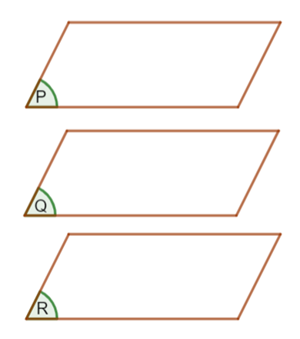
CÂU HỎI
Nếu hai mặt phẳng phân biệt cùng song song với mặt phẳng thứ ba thì hai mặt phẳng đó có song song với nhau hay không? Vì sao?
Trả lời:
Hai mặt phẳng phân biệt cùng song song với mặt phẳng thứ ba thì hai mặt phẳng đó song song với nhau.
Chứng minh:
Cho ba mặt phẳng (P), (Q), (R) phân biệt có (P) // (Q), (Q) // (R). Theo tính chất bắc cầu ta có (P) // (R).

Slide 23
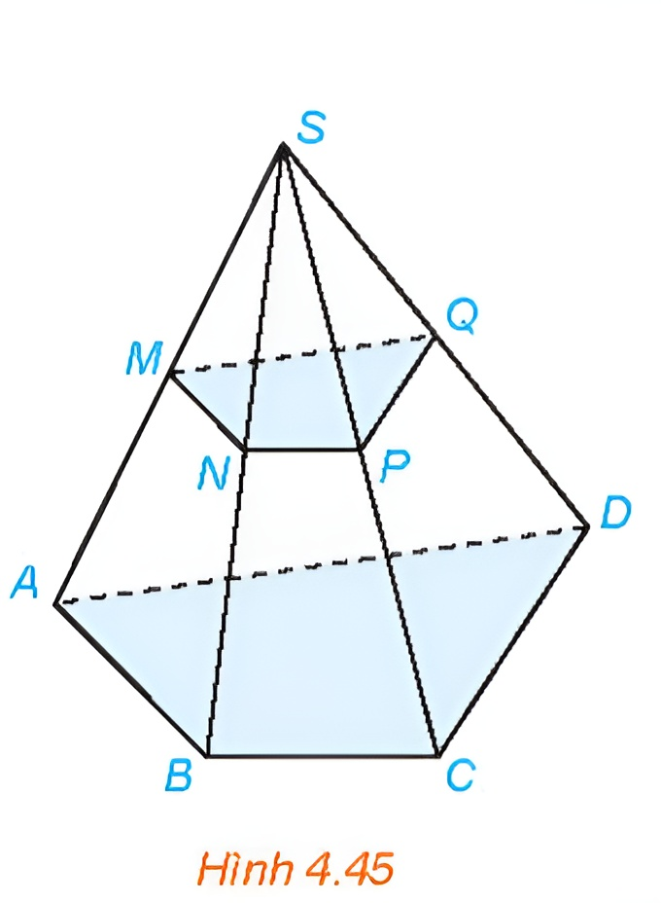
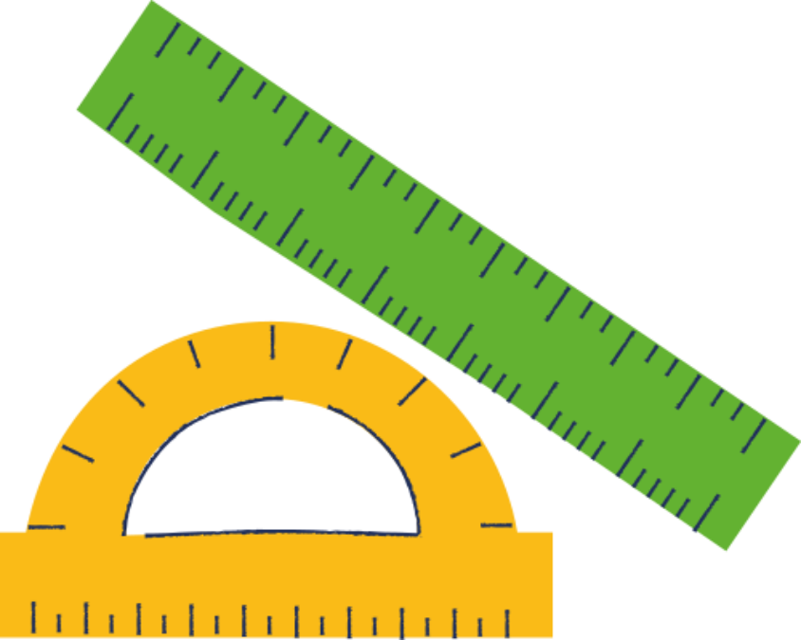
Ví dụ 2 (SGK – tr90)
Cho hình chóp S.ABCD. Gọi M, N, P, Q lần lượt là trung điểm của các cạnh SA, SB, SC, SD (H.4.45). Chứng minh rằng hai mặt phẳng (MNP) và (NPQ) cùng song song với mặt phẳng (ABCD), từ đó suy ra bốn điểm M, N, P, Q đồng phẳng.

Slide 24
Giải
Vì M, N lần lượt là trung điểm của SA, SB nên MN là đường trung bình của tam giác SAB. Do đó, MN II AB và suy ra MN song song với mặt phẳng (ABCD).
Tương tự, NP cũng song song với mặt phẳng (ABCD).
Vậy mặt phẳng (MNP) song song với mặt phẳng (ABCD).

Slide 25
Giải
Lập luận tương tự ta có mặt phẳng (NPQ) cũng song song với mặt phẳng (ABCD).
Hai mặt phẳng (MNP) và (NPQ) cùng đi qua điểm N và cùng song song với mặt phẳng (ABCD) nên hai mặt phẳng đó trùng nhau
Tức là bốn điểm M, N, P, Q đồng phẳng.

Slide 26
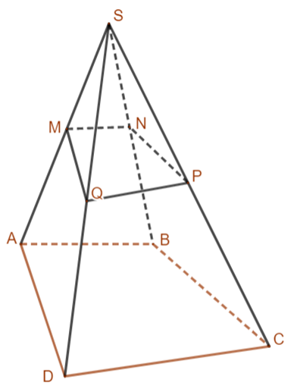
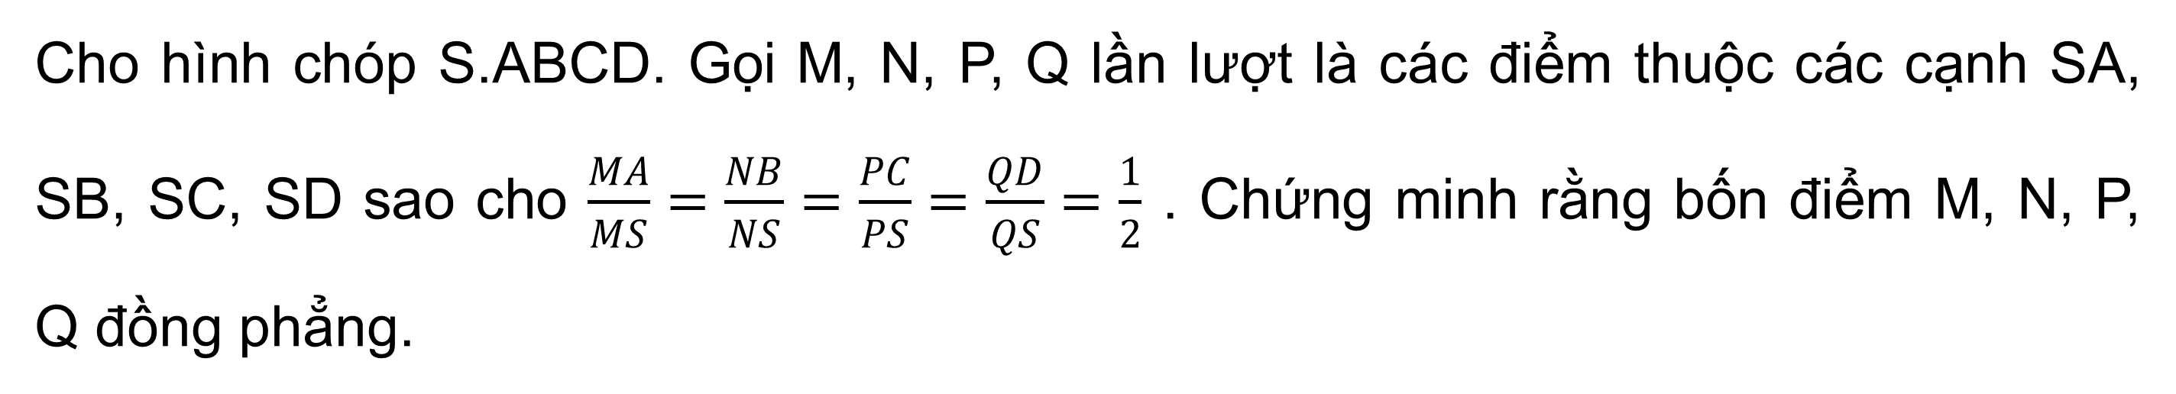
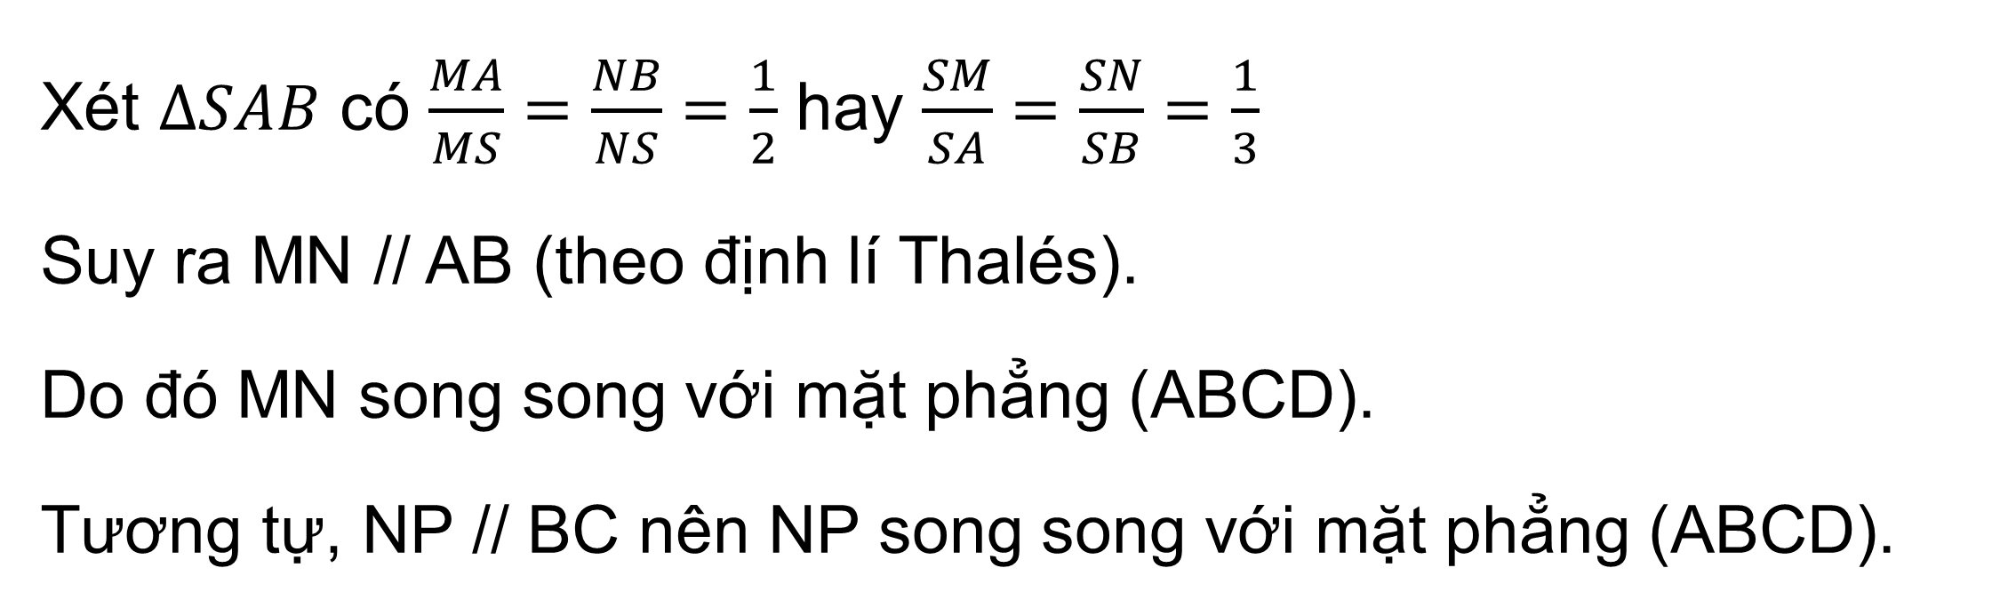
LUYỆN TẬP 2
Cho hình chóp S.ABCD. Gọi M, N, P, Q lần lượt là các điểm thuộc các cạnh SA, SB, SC, SD sao cho $\frac{MA}{MS}=\frac{NB}{NS}=\frac{PC}{PS}=\frac{QD}{QS}=\frac{1}{2}$ . Chứng minh rằng bốn điểm M, N, P, Q đồng phẳng.
Giải
Xét $∆SAB$ có $\frac{MA}{MS}=\frac{NB}{NS}=\frac{1}{2}$ hay $\frac{SM}{SA}=\frac{SN}{SB}=\frac{1}{3}$
Suy ra MN // AB (theo định lí Thalés).
Do đó MN song song với mặt phẳng (ABCD).
Tương tự, NP // BC nên NP song song với mặt phẳng (ABCD).

Slide 27
Giải
Vậy mặt phẳng (MNP) chứa hai đường thẳng cắt nhau MN và NP cùng song song với mặt phẳng (ABCD) nên mặt phẳng (MNP) song song với mặt phẳng (ABCD). Lập lập tương tự ta có mặt phẳng (MPQ) cũng song song với mặt phẳng (ABCD).
Hai mặt phẳng (MNP) và (MPQ) cùng đi qua điểm M và cùng song song với mặt phẳng (ABCD) nên hai mặt phẳng đó trùng nhau, tức là bốn điểm M, N, P, Q đồng phẳng.

Slide 28
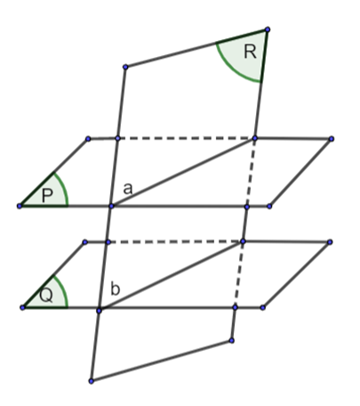
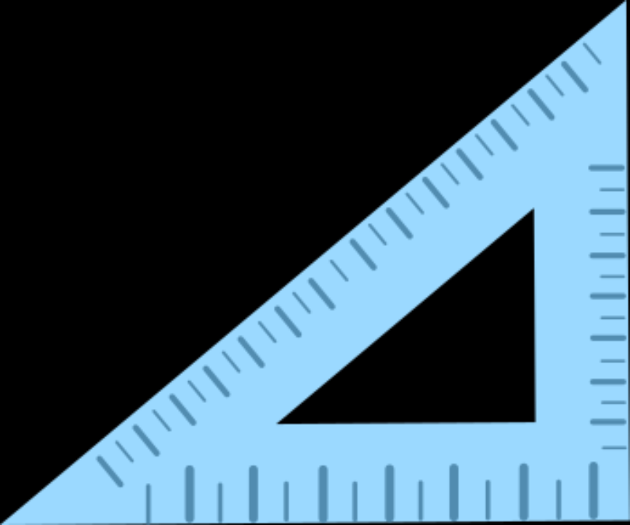
HĐ4:
Cho hai mặt phẳng song song (P) và (Q). Giả sử mặt phẳng (R) cắt mặt phẳng (P) theo giao tuyến a (H.4.46)
a) Giải thích vì sao mặt phẳng (R) cắt mặt phẳng (Q).
b) Gọi b là giao tuyến của hai mặt phẳng (R) và (Q). Hai đường thẳng a và b có thể chéo nhau hay không, có thể cắt nhau hay không?

Slide 29
Giải
a) Giả sử mặt phẳng (R) không cắt mặt phẳng (Q), tức là hai mặt phẳng (R) và (Q) song song với nhau, mà mặt phẳng (P) song song với mặt phẳng (Q), do đó mặt phẳng (R) cũng song song với mặt phẳng (P) (hai mặt phẳng phân biệt cùng song song với mặt phẳng thứ ba thì chúng song song với nhau), mâu thuẫn với giả thiết (R) cắt (P) theo giao tuyến a.
Vậy mặt phẳng (R) cắt mặt phẳng (Q).

Slide 30
Giải
b) Vì a và b cùng thuộc mặt phẳng (R) nên hai đường thẳng a và b không thể chéo nhau.
Hai đường thẳng a và b không có điểm chung, vì nếu chúng có điểm chung A thì hai mặt phẳng (P) và (Q) cũng có điểm chung A (mâu thuẫn với giả thiết (P) và (Q) song song với nhau).
Vậy hai đường thẳng a và b không thể cắt nhau.

Slide 31
TÍNH
CHẤT
Cho hai mặt phẳng song song. Nếu một mặt phẳng cắt mặt phẳng này thì cũng cắt mặt phẳng kia và hai giao tuyến song song với nhau.

Slide 32
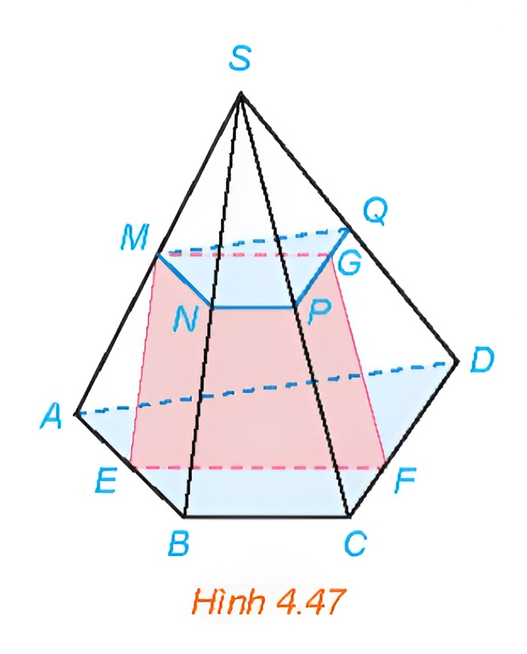
Ví dụ 3 (SGK – tr90)
Trong Ví dụ 2, gọi E, F lần lượt là các điểm thuộc các cạnh AB, CD (H.4.47). Xác định giao tuyến của mặt phẳng (MEF) và mặt phẳng (MNPQ).
Giải
Trong Ví dụ 2, ta đã chứng minh được hai mặt phẳng (MNPQ) và (ABCD) song song với nhau.
Vì vậy hai giao tuyến của mặt phẳng (MEF) với hai mặt phẳng (MNPQ) và (ABCD) song song với nhau.

Slide 33
Ví dụ 3 (SGK – tr90)
Trong Ví dụ 2, gọi E, F lần lượt là các điểm thuộc các cạnh AB, CD (H.4.47). Xác định giao tuyến của mặt phẳng (MEF) và mặt phẳng (MNPQ).
Giải
Trong mặt phẳng (MEF), qua M vẽ đường thẳng song song với EF cắt PQ tại G thì đường thẳng MG là giao tuyến của hai mặt phẳng (MEF) và (MNPQ).

Slide 34
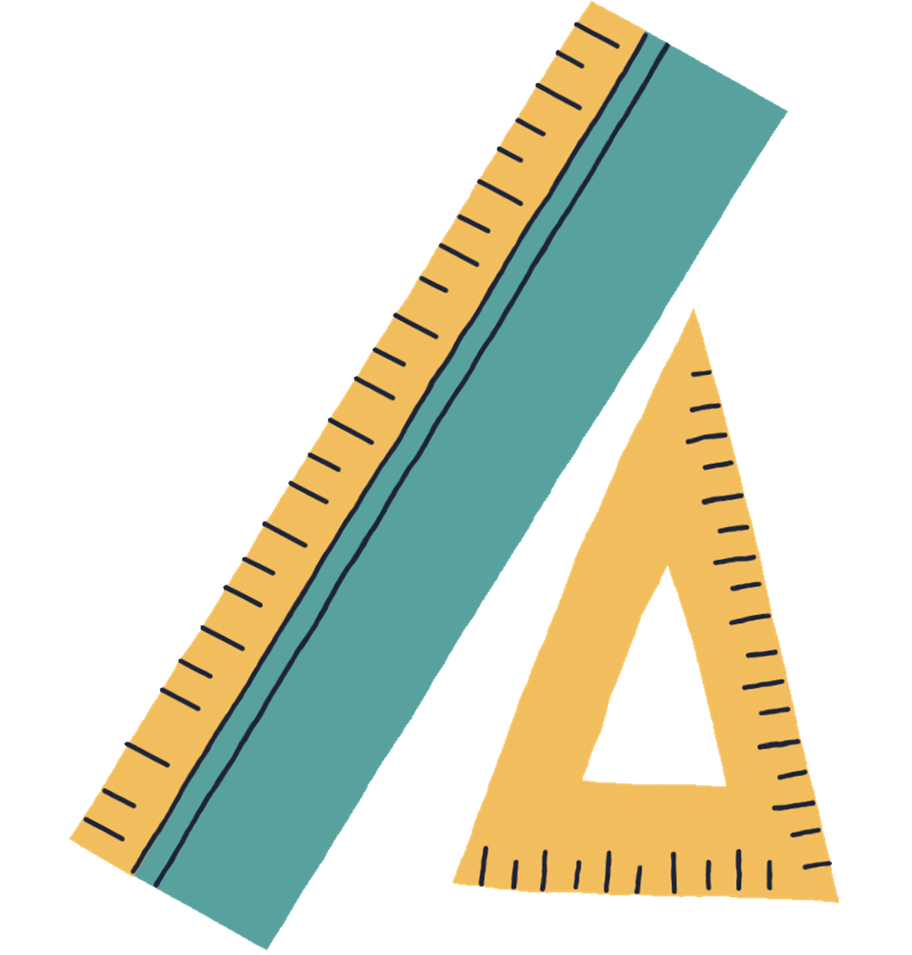
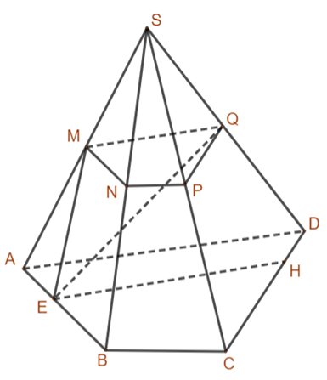
LUYỆN TẬP 3
Trong Ví dụ 3, hãy xác định giao tuyến của mặt phẳng (EMQ) và mặt phẳng (ABCD).
Giải
Trong Ví dụ 2, ta đã chứng minh được hai mặt phẳng (MNPQ) và (ABCD) song song với nhau.
Vì vậy hai giao tuyến của mặt phẳng (EMQ) với hai mặt phẳng (MNPQ) và (ABCD) song song với nhau.
Ta có (EMQ) ∩ (MNPQ) = MQ.

Slide 35
LUYỆN TẬP 3
Trong Ví dụ 3, hãy xác định giao tuyến của mặt phẳng (EMQ) và mặt phẳng (ABCD).
Giải
Trong mặt phẳng (MEQ), qua E vẽ đường thẳng song song với MQ cắt CD tại H (EH // MQ // AD) thì đường thẳng EH là giao tuyến của hai mặt phẳng (EMQ) và mặt phẳng (ABCD).

Slide 36
3
ĐỊNH LÍ THALÈS
TRONG KHÔNG GIAN

Slide 37
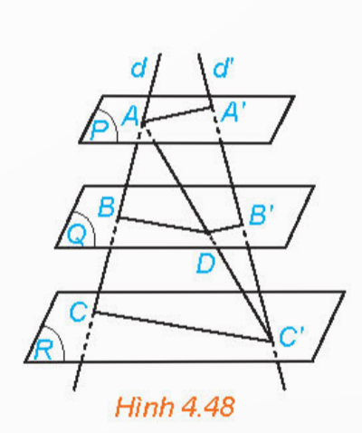

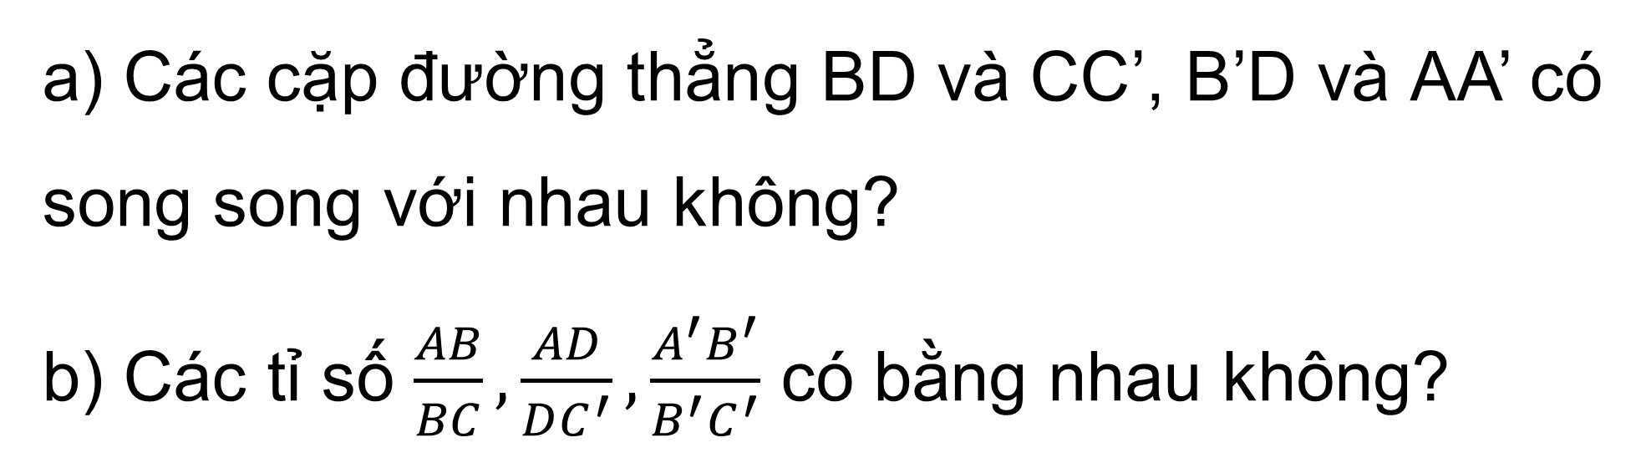
HĐ5:
Cho mặt phẳng (P), (Q) và (R) đôi một song song. Hai đường thẳng phân biệt d và d’ cắt ba mặt phẳng lần lượt tại A, B, C và A’, B’, C’ (C khác C’). Gọi D là giao điểm của AC’ và (Q) (H.4.48)
a) Các cặp đường thẳng BD và CC’, B’D và AA’ có song song với nhau không?
b) Các tỉ số $\frac{AB}{BC},\frac{AD}{DC^{′}},\frac{A^{′}B^{′}}{B^{′}C^{′}}$ có bằng nhau không?

Slide 38

Giải
a) Mặt phẳng (ACC’) lần lượt cắt hai mặt phẳng song song (Q) và (R) theo hai giao tuyến BD và CC’. Do đó, BD // CC’.
Mặt phẳng (AC’A’) lần lượt cắt hai mặt phẳng song song (P) và (Q) theo hai giao tuyến AA’ và B’D. Do đó, B’D // AA’.

Slide 39
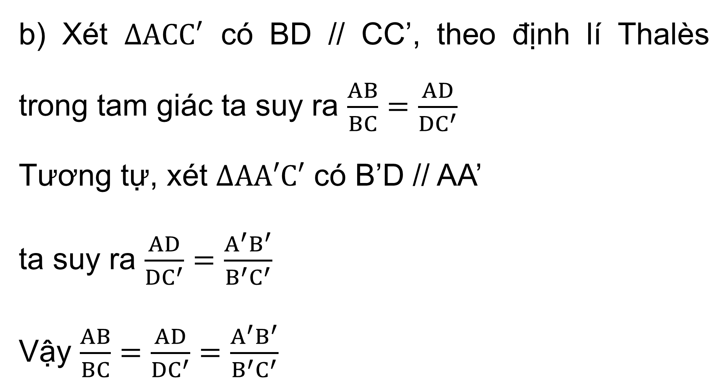
Giải
b) Xét $∆ACC′$ có BD // CC’, theo định lí Thalès trong tam giác ta suy ra $\frac{AB}{BC}=\frac{AD}{DC^{′}}$
Tương tự, xét $∆AA′C′$ có B’D // AA’
ta suy ra $\frac{AD}{DC^{′}}=\frac{A^{′}B^{′}}{B^{′}C^{′}}$
Vậy $\frac{AB}{BC}=\frac{AD}{DC^{′}}=\frac{A^{′}B^{′}}{B^{′}C^{′}}$

Slide 40
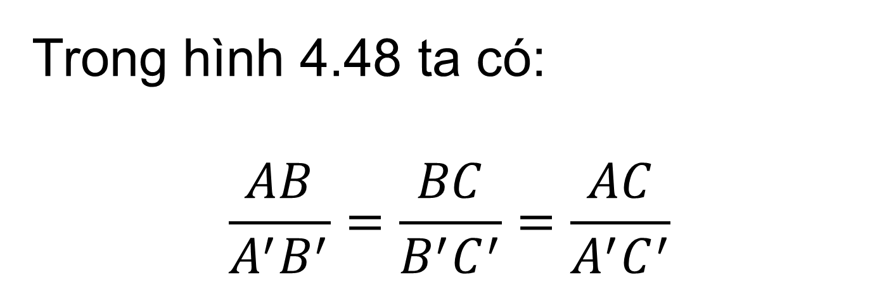
ĐỊNH
LÍ
Ba mặt phẳng đôi một song song chắn trên hai cát tuyến phân biệt bất kì những đoạn thẳng tương ứng tỉ lệ.
Trong hình 4.48 ta có:
$$\frac{AB}{A^{′}B^{′}}=\frac{BC}{B^{′}C^{′}}=\frac{AC}{A^{′}C^{′}}$$

Slide 41
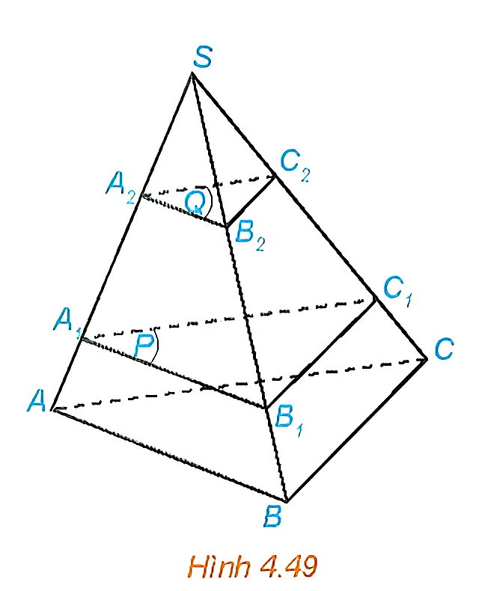

Ví dụ 4 (SGK – tr91)
Cho hình tứ diện $SABC$. Trên cạnh $SA$ lấy các điểm $A_{1},A_{2}$ sao cho $A_{2}A_{1}=2A_{1}A$. Gọi $(P)$ và $(Q)$là hai mặt phẳng song song với mặt phẳng $(ABC)$và lần lượt đi qua $A_{1},A_{2}$. Mặt phẳng $(P)$ cắt các cạnh $SB, SC$lần lượt tại $B_{1},C_{1}$. Mặt phẳng $(Q)$ cắt các cạnh $SB, SC$lần lượt tại $B_{2},C_{2}$(H.4.49). Chứng minh $B_{2}B_{1}=2B_{1}B$và $C_{2}C_{1}=2C_{1}C .$

Slide 42
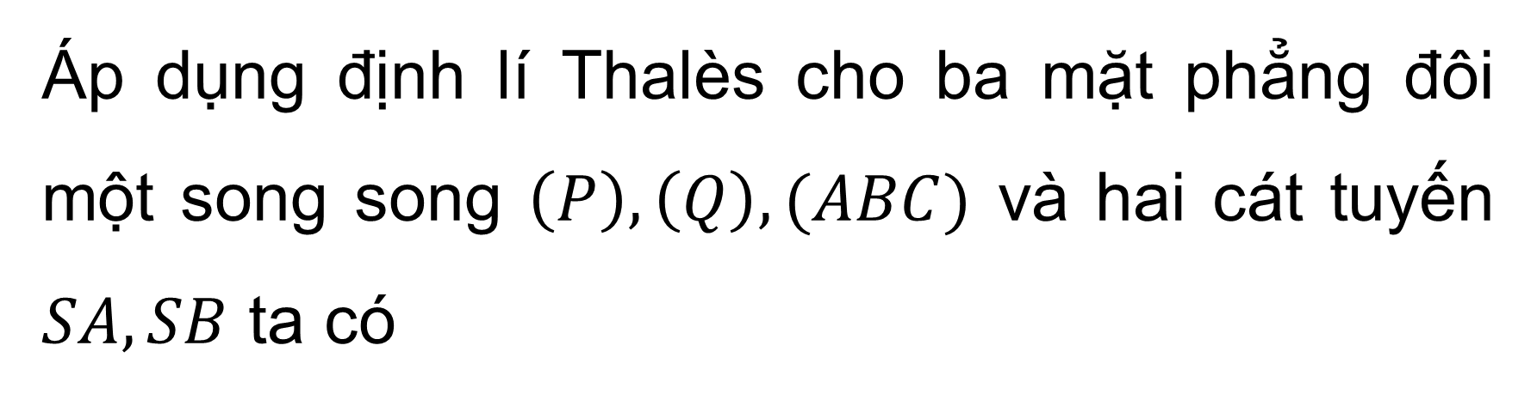
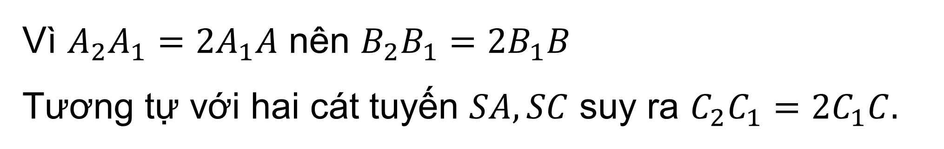

Giải
Áp dụng định lí Thalès cho ba mặt phẳng đôi một song song $\left(P\right),\left(Q\right),(ABC)$ và hai cát tuyến $SA, SB$ ta có
$$\frac{A_{2}A_{1}}{A_{1}A}=\frac{B_{2}B_{1}}{B_{1}B}$$
Vì $A_{2}A_{1}=2A_{1}A$ nên $B_{2}B_{1}=2B_{1}B$
Tương tự với hai cát tuyến $SA, SC$ suy ra $C_{2}C_{1}=2C_{1}C.$

Slide 43
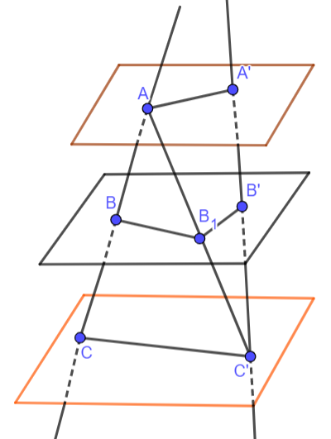

LUYỆN TẬP 4
Trong HĐ5, cho AB = 2cm, BC = 4cm và A’B’ =3cm. Tính độ dài của đoạn thẳng B’C’.
Giải
Theo định lí Thalès trong không gian, ta có:
$$\frac{AB}{A^{′}B^{′}}=\frac{BC}{B^{′}C^{′}}$$
$${⇒ B}^{′}C^{′}=\frac{A^{′}B.BC}{AB}=\frac{3.4}{2}=6(cm)$$

Slide 44
4
HÌNH LĂNG TRỤ
VÀ HÌNH HỘP

Slide 45
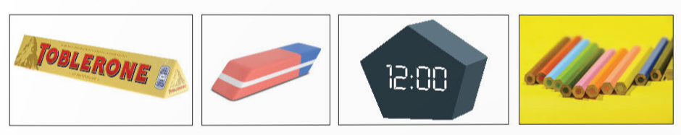
HĐ6:
Các hình ảnh dưới đây có đặc điểm chung nào với hình lăng trụ đứng tam giác mà em đã học ở lớp 7?
Các hình ảnh đã cho trên đều có chứa hai mặt nằm trong hai mặt phẳng song song, các mặt còn lại chứa các cạnh đối diện song song với nhau.

Slide 46

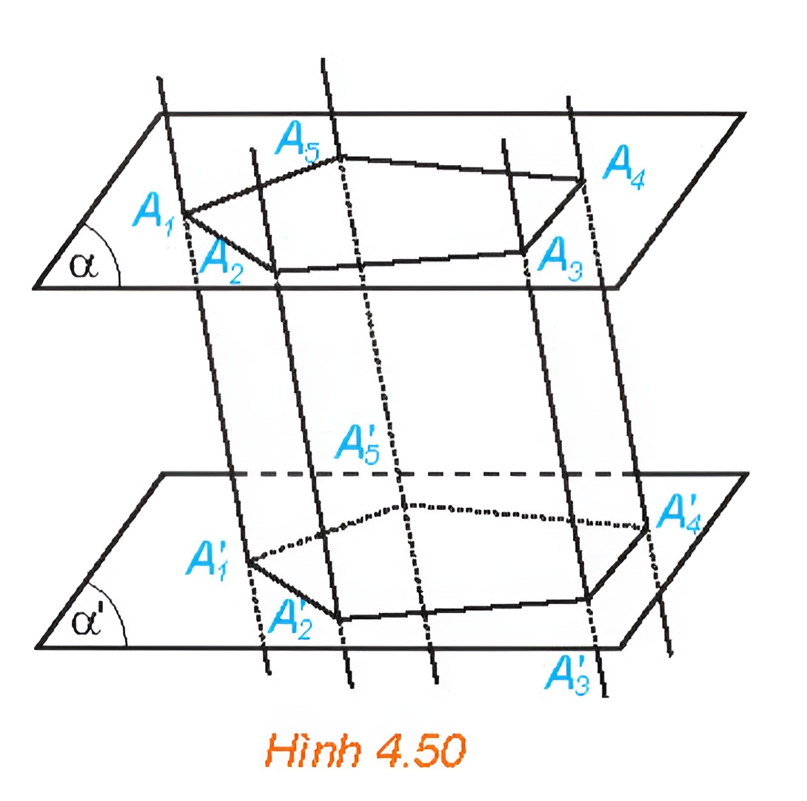

ĐỊNH NGHĨA
Cho hai mặt phẳng song song $(α)$ và $\left(α^{′}\right)$. Trên $(α)$ cho đa giác lồi $A_{1}A_{2},A_{n}$. Qua các đình $A_{1},A_{2},…,A_{n}$ vẽ các đường thẳng đôi một song song và cắt mặt phẳng $\left(α^{′}\right)$ tại $A_{1}^{′},A_{2}^{′},…,A_{n}^{′}$. Hình gồm hai đa giác $A_{1}A_{2}…A_{n},A_{1}^{′}A_{2}^{′}…A_{n}^{′}$ và các tứ giác $A_{1}A_{1}^{′}A_{2}^{′}A_{2},A_{2}A_{2}^{′}A_{3}^{′}A_{3},…,A_{n}A_{n}^{′}A_{1}^{′}A_{1}$ được gọi là hình lăng trụ và kí hiệu là $A_{1}A_{2}…A_{n}A_{1}^{′}A_{2}^{′}…A_{n}^{′}$.

Slide 47

ĐỊNH NGHĨA
Các điểm $A_{1},A_{2},…,A_{n}$ và $A_{1}^{′},A_{2}^{′},…,A_{n}^{′}$ được gọi là các đỉnh, các đoạn thẳng $A_{1}A_{1}^{′},A_{2}A_{2}^{′},…,A_{n}A_{n}^{′}$ được gọi là các cạnh bên, các đoạn thẳng $A_{1}A_{2},A_{2}A_{3},…$, $A_{n}A_{1}$ và $A_{1}^{′}A_{2}^{′},A_{2}^{′}A_{3}^{′},…,A_{n}^{′}A_{1}^{′}$ được gọi là các cạnh đáy của hình lăng trụ.
Hai đa giác $A_{1}A_{2}…A_{n}$ và $A_{1}^{′}A_{2}^{′}…A_{n}^{′}$ được gọi là hai mặt đáy của hình lăng trụ.
Các tứ giác $A_{1}A_{1}^{′}A_{2}^{′}A_{2},A_{2}A_{2}^{′}A_{3}^{′}A_{3},…,A_{n}A_{n}^{′}A_{1}^{′}A_{1}$ được gọi là các mặt bên của hình lăng trụ.

Slide 48
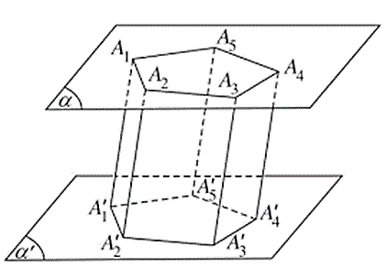
CÂU HỎI
Hãy giải thích tại sao các mặt bên của hình lăng trụ là hình bình hành, từ đó suy ra các cạnh bên đôi một song song và có độ dài bằng nhau.
Trả lời:
Xét mặt bên A₁A'₁A'₂A₂, theo lí thuyết, ta có A₁A'₁ // A₂A'₂, lại có mặt phẳng (A₁A'₁A'₂A₂) lần lượt cắt hai mặt phẳng song song (α) và (α') theo hai giao tuyến A₁A₂ và A'₁A'₂ nên A₁A₂ // A'₁A'₂.
Do vậy, tứ giác A₁A'₁A'₂A₂ là hình bình hành (các cặp cạnh đối diện song song).

Slide 49

Trả lời:
Từ đó suy ra A₁A'₁ // A₂A'₂ và A₁A'₁ = A₂A'₂.
Chứng minh tương tự, ta có các mặt bên khác của hình lăng trụ là hình bình hành, từ đó suy ra các cạnh bên đôi một song song và có độ dài bằng nhau
Chú ý:
Tên của hình lăng trụ được gọi dựa theo tên của đa giác đáy.

Slide 50
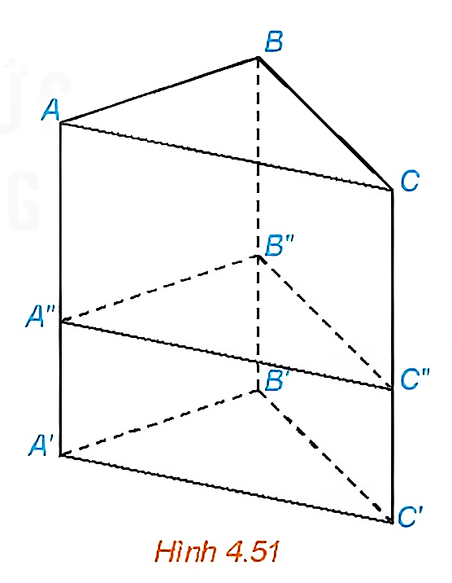
Ví dụ 5 (SGK – tr92)
Cho hình lăng trụ tam giác ABC.A'B'C'. Một mặt phẳng song song với mặt đáy của hình lăng trụ cắt các cạnh bên của hình lăng trụ lần lượt tại A", B", C" (H.4.51). Chứng minh rằng ABC.A'B'C" là hình lăng trụ.

Slide 51
Giải
Vì các cạnh bên của hình lăng trụ ABC.A'B'C' đối một song song nên AA", BB", CC" đôi một song song.
Mặt phẳng (ABC) song song với mặt phẳng (A'B"C") nên ABC.A'B'C' là hình lăng trụ.

Slide 52
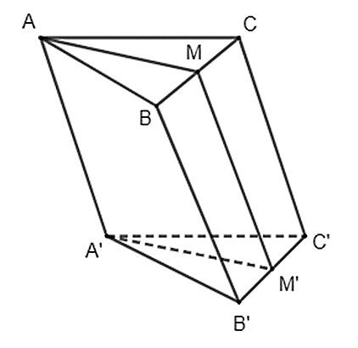

LUYỆN TẬP 5
Cho hình lăng trụ tam giác ABC.A’B’C’. Gọi M và M’ lần lượt là trung điểm của các cạnh BC và B’C’. Chứng minh rằng AMC.A’M’C’ là hình lăng trụ.

Slide 53
Giải
Vì các cạnh bên của hình lăng trụ ABC.A'B'C' đôi một song song nên AA', BB', CC' đôi một song song (1).
Ta có BB' // CC' nên BCC'B' là hình thang.
Vì M và M' lần lượt là trung điểm của cạnh BC và B'C' nên MM' là đường trung bình của hình thang BCC'B', suy ra MM', BB', CC' đôi một song song (2).

Slide 54
Giải
Từ (1) và (2) suy ra MM', AA', CC' đôi một song song.
Mặt phẳng (ABC) song song với mặt phẳng (A'B'C') nên mặt phẳng (AMC) song song với mặt phẳng (A'M'C').
Do vậy, AMC.A'M'C' là hình lăng trụ.

Slide 55
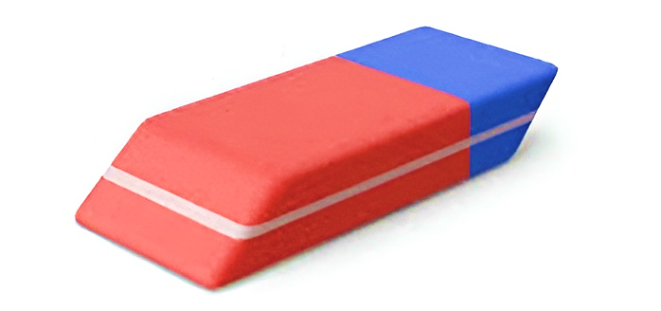
HĐ7:
Hình ảnh nào trong HĐ6 gợi nên hình ảnh về hình lăng trụ có đáy là hình bình hành?
Hình ảnh thứ hai từ trái sang phải trong HĐ6 gợi nên hình ảnh về hình lăng trụ có đáy là hình bình hành.

Slide 56
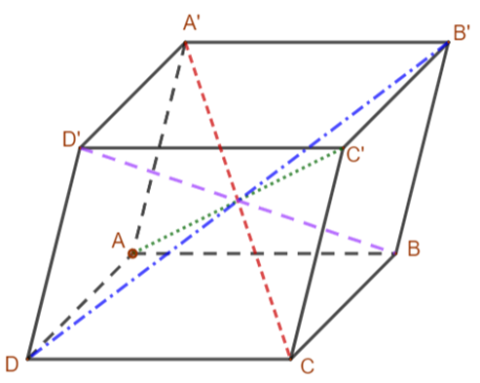


KẾT LUẬN
Hình lăng trụ tứ giác $ABCD⋅A^{′}B^{′}C^{′}D^{′}$ có hai đáy là hình bình hành được gọi là hình hộp.
- Các cặp điểm $A$ và $C^{′},B$ và $D^{′},C$ và $A^{′},D$ và $B^{′}$ được gọi là các đỉnh đối diện của hình hộp.
- Các đoạn thẳng $AC^{′},BD^{′},CA^{′}$ và $DB^{′}$ được gọi là các đường chéo của hình hộp.
- Các cặp tứ giác $ABCD$ và $A^{′}B^{′}C^{′}D,ADD^{′}A^{′}$ và $BCC^{′}B^{′}$, $ABB^{′}A^{′}$ và $CDD^{′}C^{′}$ được gọi là hai mặt đối diện của hình hộp.

Slide 57
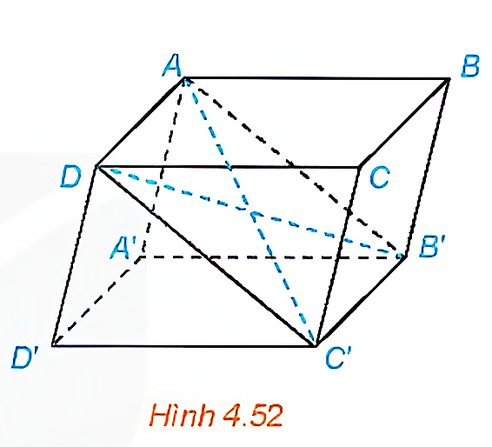
Ví dụ 6 (SGK – tr93)
Cho hình hộp ABCD.A'B'C'D' (H.4.52). Chứng minh rằng các đường chéo AC', BD, CA' và DB' của hình hộp cùng đi qua trung điểm của mỗi đường.

Slide 58
Giải
Đáy ABCD của hình hộp là hình bình hành nên AD // BC và AD = BC.
Mặt bên BCC'B' của hình hộp là hình bình hành nên BC // B'C' và BC = BC.
Vậy AD// B'C' và AD = B'C', suy ra tứ giác ADC'B' là hình bình hành.
Từ đó AC' và DB' cắt nhau tại trung điểm của mỗi đường.
Tương tự AC và BD, AC và CA' cũng cắt nhau tại trung điểm của mỗi đường.
Vậy bốn đường chéo của hình hộp cùng đi qua trung điểm của mỗi đường.

Slide 59
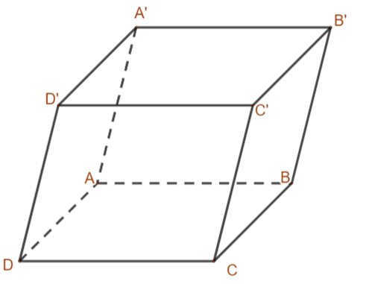
LUYỆN TẬP 6
Cho hình hộp ABCD.A’B’C’D. Chứng minh rằng hai mặt phẳng (ADD’A’) và (BCC’B’) song song với nhau.
Giải
Hình hộp ABCD.A'B'C'D' có hai đáy ABCD và A'B'C'D' là các hình bình hành.
Ta có: AD // BC (do ABCD là hình bình hành), do đó AD // (BCC'B').
Lại có: AA' // BB' (các cạnh bên của hình hộp), do đó AA' // (BCC'B').

Slide 60
LUYỆN TẬP 6
Cho hình hộp ABCD.A’B’C’D. Chứng minh rằng hai mặt phẳng (ADD’A’) và (BCC’B’) song song với nhau.
Giải
Mặt phẳng (ADD'A') chứa hai đường thẳng cắt nhau AD và AA' cùng song song với mặt phẳng (BCC'B') nên hai mặt phẳng (ADD'A') và (BCC'B') song song với nhau.

Slide 61

VẬN DỤNG 2
Để xác định mực nước trong một chiếc bể có dạng hình hộp, bác Hà đặt một thanh gỗ đủ dài vào trong bể sao cho một đầu của thanh gỗ dựa vào mép của nắp bể, đầu còn lại nằm trên đáy bể (H.4.53).
Sau đó bác Hà rút thanh gỗ ra ngoài và tính tỉ lệ giữa độ dài của phần thanh gỗ bị ngâm trong nước và độ dài của cả thanh gỗ. Tỉ lệ này chính bằng tỉ lệ giữa mực nước và chiều cao của bể. Hãy giải thích vì sao.

Slide 62
Giải
Vì bể nước có dạng hình hộp nên nắp bể và đáy bể nằm trong hai mặt phẳng song song. Khi mặt nước yên lặng thì mặt nước, nắp bể và đáy bể nằm trong ba mặt phẳng đôi một song song. Khi đó, thanh gỗ và chiều cao của bể đóng vai trò như hai đường thẳng phân biệt cắt ba mặt phẳng đôi một song song trên.
Vậy áp dụng định lí Thalès trong không gian, ta khẳng định được tỉ lệ giữa mực nước và chiều cao của bể chính là tính tỉ lệ giữa độ dài của phần thanh gỗ bị ngâm trong nước và độ dài của cả thanh gỗ.

Slide 63
LUYỆN TẬP

Slide 64

BÀI TẬP TRẮC NGHIỆM
Câu 1. Một mặt phẳng cắt hai mặt đối diện của hình hộp theo hai giao tuyến là a và b. Hãy Chọn Câu đúng:
A. a và b song song. B. a và b chéo nhau.
C. a và b trùng nhau. D. a và b cắt nhau.

Slide 65
BÀI TẬP TRẮC NGHIỆM
Câu 2. Chọn Câu đúng :
A. Hai đường thẳng a và b không cùng nằm trong mặt phẳng (P) nên chúng chéo nhau.
B. Hai đường thẳng không song song thì chéo nhau.
C. Hai đường thẳng phân biệt lần lượt nằm trên hai mặt phẳng khác nhau thì chéo nhau.
D. Hai đường thẳng không song song và lần lượt nằm trên hai mặt phẳng song song thì chéo nhau.

Slide 66
BÀI TẬP TRẮC NGHIỆM
Câu 3. Cho hình chóp S.ABCD có đáy ABCD là hình bình hành và M, N lần lượt là trung điểm của AB, CD. Xác định thiết diện của hình chóp cắt bởi (α) đi qua MN và song song với mặt phẳng (SAD).Thiết diện là hình gì?
A. Tam giác B. Hình thang
C. Hình bình hành D. Tứ giác

Slide 67
BÀI TẬP TRẮC NGHIỆM
Câu 4. Chọn Câu đúng :
A. Hai mặt phẳng phân biệt cùng song song với mặt phẳng thứ ba thì chúng song song.
B. Hai đường thẳng cùng song song với một mặt phẳng thì song song với nhau.
C. Hai mặt phẳng không cắt nhau thì song song.
D. Hai mặt phẳng không song song thì trùng nhau.

Slide 68
BÀI TẬP TRẮC NGHIỆM
Câu 5. Cho một đường thẳng a song song với mặt phẳng (P). Có bao nhiêu mặt phẳng chứa a và song song với (P)?
$A.0 B.2 C. 1 D.$Vô số

Slide 69



Bài tập 4.21 (SGK-tr93)
Trong không gian cho ba mặt phẳng phân biệt (P), (Q), (R). Những mệnh đề nào sau đây là đúng?
a) Nếu (P) chứa một đường thẳng song song với (Q) thì (P) song song với (Q)
b) Nếu (P) chứa hai đường thẳng song song với (Q) thì (P) song song với (Q)
c) Nếu (P) và (Q) song song với (R) thì (P) song song với (Q)
d) Nếu (P) và (Q) cắt (R) thì (P) và (Q) song song với nhau.

Slide 70

Bài tập 4.22 (SGK-tr94)
Cho hình lăng trụ tam giác ABC.A’B’C’. Gọi M, N, P lần lượt là trung điểm của các cạnh AA’, BB’, CC’. Chứng minh rằng mặt phẳng (MNP) song song với mặt phẳng (ABC).
Giải
Vì ABC.A'B'C' là hình hình lăng trụ tam giác nên ABB'A' và BCC'B' là các hình bình hành hay cũng là các hình thang.
Vì M, N lần lượt là trung điểm của các cạnh AA', BB' nên MN là đường trung bình của hình thang ABB'A'

Slide 71
Giải
Do đó MN // AB, suy ra MN song song với mặt phẳng (ABC).
Tương tự, ta chứng minh được NP // BC, suy ra NP song song với mặt phẳng (ABC).
Mặt phẳng (MNP) chứa hai đường thẳng cắt nhau MN và NP cùng song song với mặt phẳng (ABC) nên hai mặt phẳng (MNP) và (ABC) song song với nhau.

Slide 72
Bài tập 4.23 (SGK-tr94)
Cho hình thang ABCD có hai đáy AB và CD. Qua các điểm A, D lần lượt vẽ các đường thẳng m, n song song với nhau và không nằm trong mặt phẳng (ABCD). Chứng minh rằng mp(B,m) và mp(C,n) song song với nhau.
Giải
m
Vì m // n nên đường thẳng m song song với mp(C, n).
Vì ABCD là hình thang có hai đáy là AB và CD nên AB // CD, suy ra đường thẳng AB song song với mp(C, n).
mp(B, m) chứa hai đường thẳng cắt nhau m và AB cùng song song với mp(C, n) nên mp(B, m) và mp(C, n) song song với nhau.
n
A
B
C
D

Slide 73




Bài tập 4.24 (SGK-tr94)
Cho hình tứ diện $SABC$. Trên cạnh $SA$ lấy các điểm $A_{1},A_{2}$ sao cho $AA_{1}=A_{1},A_{2}=A_{2}S$. Gọi $(P)$ và $(Q)$ là hai mặt phẳng song song với mặt phẳng $(ABC)$và lần lượt đi qua $A_{1},A_{2}$. Mặt phẳng $(P)$ cắt các cạnh $SB, SC$ lần lượt tại $B_{1},C_{1}$. Mặt phẳng $(Q)$ cắt các cạnh $SB, SC$ lần lượt tại $B_{2},C_{2}$. Chứng minh $BB1 = B1B2 = B2S$và $CC1 = C1C2 = C2S.$

Slide 74


Giải
Vì hai mặt phẳng (P) và (Q) song song với mặt phẳng (ABC) nên (P) // (Q), do đó ba mặt phẳng (ABC), (P) và (Q) đôi một song song. Theo định lí Thalés trong không gian, ta suy ra:
$\frac{A_{2}A_{1}}{AA_{1}}=\frac{B_{2}B_{1}}{BB_{1}}=\frac{C_{2}C_{1}}{CC_{1}}$.
Mà $AA_{1}=A_{1}A_{2}$nên $\frac{A_{2}A_{1}}{AA_{1}}=1$, suy ra:
$\frac{A_{2}A_{1}}{AA_{1}}=\frac{B_{2}B_{1}}{BB_{1}}=\frac{C_{2}C_{1}}{CC_{1}}=1$.
do đó $BB_{1}=B_{1}B_{2}$; $CC_{1}=C_{1}C_{2}$.

Slide 75

Giải
Sử dụng định lí Thalès ta cũng chứng minh được
$\frac{A_{2}S}{A_{2}A_{1}}=\frac{B_{2}S}{BB_{1}}=\frac{C_{2}S}{C_{2}C_{1}}$.
Mà $A_{1}A_{2}=A_{2}S$ nên $\frac{A_{2}S}{A_{2}A_{1}}=1$, suy ra
$\frac{A_{2}S}{A_{2}A_{1}}=\frac{B_{2}S}{BB_{1}}=\frac{C_{2}S}{C_{2}C_{1}}=1$
do đó $B_{1}B_{2}=B_{2}S$ và $C_{1}C_{2}=C_{2}S$.
Vậy, BB₁ = B₁B₂ = B₂S và CC₁ = C₁C₂ = C₂S.

Slide 76
VẬN DỤNG

Slide 77


Bài tập 4.25 (SGK-tr94)
Cho hình lăng trụ tứ giác ABCD. A’B’C’D’. Một mặt phẳng song song với mặt phẳng (A’B’C’D’) cắt các cạnh bên của hình lăng trụ lần lượt tại A”, B”, C”, D”. Hỏi hình tạo bởi các điểm A, B, C, D, A”, B”, C”, D” là hình gì?
Giải
Vì ABCD.A'B'C'D' là hình lăng trụ tứ giác nên hai mặt phẳng (ABCD) và (A'B'C'D') song song với nhau, mà mặt phẳng (A"B"C"D") song song với mặt phẳng (A'B'C'D').
Do đó, hai mặt phẳng (ABCD) và (A"B"C"D") song song với nhau (1).

Slide 78
Bài tập 4.25 (SGK-tr94)
Cho hình lăng trụ tứ giác ABCD. A’B’C’D’. Một mặt phẳng song song với mặt phẳng (A’B’C’D’) cắt các cạnh bên của hình lăng trụ lần lượt tại A”, B”, C”, D”. Hỏi hình tạo bởi các điểm A, B, C, D, A”, B”, C”, D” là hình gì?
Giải
Vì các cạnh bên của hình lăng trụ đôi một song song với nhau nên AA", BB", CC" đôi một song song (2).
Từ (1) và (2) suy ra ABCD.A"B"C"D" là hình lăng trụ tứ giác.
Vậy hình tạo bởi các điểm A, B, C, D, A", B", C", D" là hình lăng trụ tứ giác.

Slide 79

Bài tập 4.26 (SGK-tr94)
Cho hình lăng trụ tam giác ABC.A’B’C’. Gọi G và G’ lần lượt là trọng tâm của hai tam giác ABC và A’B’C’.
a) Chứng minh rằng tứ giác AGG’A’ là hình bình hành.
b) Chứng minh rằng AGC.A’G’C’ là hình lăng trụ.

Slide 80

Giải
a) Gọi M và N lần lượt là trung điểm của BC và B'C'.
Khi đó ta có MN là đường trung bình của hình bình hành BCC'B', suy ra MN // BB' và MN = BB'.
Do ABC.A'B'C' là hình lăng trụ tam giác nên AA' // BB' và AA' = BB'.
Từ đó suy ra MN // AA' và MN = AA'.
Do đó, AMNA' là hình bình hành.
Suy ra AM // A'N và AM = A'N.
Vì G và G' lần lượt là trọng tâm của hai tam giác ABC và A'B'C' nên $\frac{A^{′}G^{′}}{A^{′}N}=\frac{AG}{AM}=\frac{2}{3}$.
Do đó, AG = A'G' và AG // A'G'. Từ đó suy ra tứ giác AGG'A' là hình bình hành.

Slide 81
Giải
b) Vì tứ giác AGG'A' là hình bình hành nên AA' // GG'.
Tương tự ta chứng minh được CGG'C' là hình bình hành nên CC' // GG'.
Do đó, ba đường thẳng AA', GG' và CC' đôi một song song.
Lại có hai mặt phẳng (AGC) và (A'G'C') song song với nhau.
Vậy AGC.A'G'C' là hình lăng trụ tam giác.

Slide 82

Bài tập 4.27 (SGK-tr94)
Cho hình hộp ABCD.A’B’C’D’. Một mặt phẳng song song với mặt bên (ABB’A’) của hình hộp và cắt các cạnh AD, BC, A’D, B’C’ lần lượt tại M, N, M’, N’ (H.4.54).
Chứng minh rằng ABNM.A’B’N’M” là hình hộp.

Slide 83
Giải
Vì ABCD.A'B'C'D' là hình hộp nên các cạnh bên AA', BB', CC', DD' đôi một song song với nhau và (ABCD) // (A'B'C'D').
Vì M thuộc AD và N thuộc BC nên MN nằm trong mặt phẳng ABCD, tương tự M'N' nằm trong mặt phẳng (A'B'C'D').
Do đó, (ABNM) // (A'B'N'M') (1).
Ta có: (ABB'A') // (MNN'M') và mặt phẳng (ABCD) cắt (ABB'A') và (MNN'M') lần lượt theo các giao tuyến AB và MN, do đó AB // MN.

Slide 84
Giải
Tương tự, ta chứng minh được: M'N' // A'B'; NN' // BB'; MM' // AA'.
Mà AA' // BB' do đó bốn đường thẳng AA', BB', NN', MM' đôi một song song với nhau (2).
Từ (1) và (2) suy ra ABNM.A'B'N'M' là hình lăng trụ.
Tứ giác ABNM có AB // MN và AM // BN (do AD // BC) nên ABNM là hình bình hành.
Tứ giác A'B'N'M' có A'B' // M'N' và A'M' // B'N' (do A'D' // B'C') nên A'B'N'M' là hình bình hành.
Hình lăng trụ ABNM.A'B'N'M' có đáy là hình bình hành nên nó là hình hộp.

Slide 85

Bài tập 4.28 (SGK-tr94)
Cầu thang xương cá là dạng cầu thang có hình dáng tương tư như những đốt xương cá, thường có những bậc thang với khoảng mở lớn, tạo được sự nhẹ nhàng và thoáng đãng cho không gian sông. Trong Hình 4.55, phần mép của mỗi bậc thang, nằm trên tường song song với nhau. Hãy giải thích tại sao.

Slide 86
Giải
Các bậc cầu thang là các mặt phẳng song song với nhau từng đôi một, mặt phẳng tường cắt mỗi mặt phẳng là các bậc của cầu thang theo các giao tuyến là phần mép của mỗi bậc cầu thang nằm trên tường nên các giao tuyến này song song với nhau.

Slide 87




HƯỚNG DẪN VỀ NHÀ
Chuẩn bị trước
Bài 14. Phép chiếu song song.
Ghi nhớ
kiến thức trong bài.
Hoàn thành các bài tập trong SBT.

Slide 88



CẢM ƠN CÁC EM
ĐÃ THEO DÕI BÀI HỌC!

